Slide 1



Analizar 3 bibliotecas GUI para Python
Integrantes:
Toapanta Elian
Torres Marlon
Zambrano Alejandro

Slide 2

Objetivos
General:
Investigar las principales y más utilizadas librerías GUI para Python, por medio de la abstracción de información, para así poder conocer las funcionalidades que estas tienen y posteriormente dar una explicación a la clase
Específicos:
Indagar en los buscadores las librerías GUI más utilizadas por los usuarios de internet.
Diseñar y desarrollar el código, e implementar una calculadora básica.
Estructurar la información obtenida como insumo para realizar una exposición ante la clase.

Slide 3
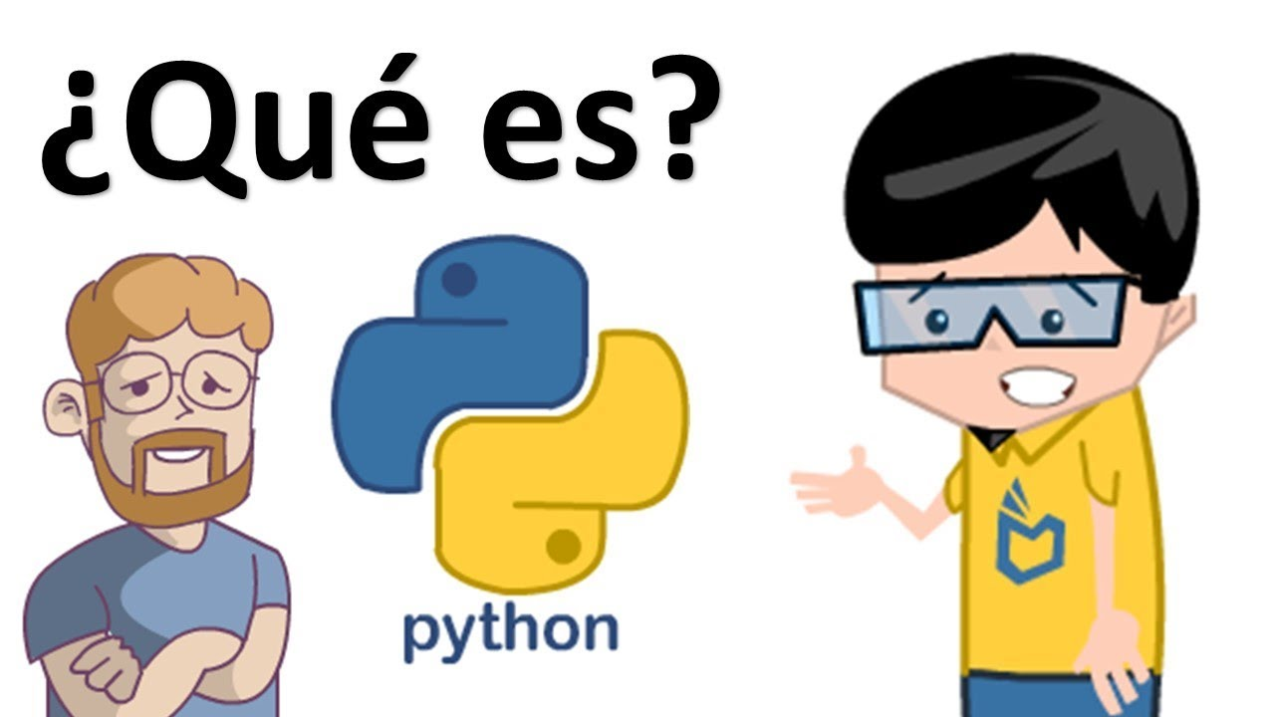

Python fue creado a finales de los ochenta por Guido van Rossum en el Centro para las Matemáticas y la Informática (CWI, Centrum Wiskunde & Informatica), en los Países Bajos, como un sucesor del lenguaje de programación ABC, capaz de manejar excepciones e interactuar con el sistema operativo Amoeba. El nombre del lenguaje proviene de la afición de un grupo británico de comediantes conocidos como Monty Python (Python, n.d.)
Python es un lenguaje de programación interpretado cuya filosofía hace hincapié en la legibilidad de su código.​ Se trata de un lenguaje de programación multiparadigma, ya que soporta orientación a objetos, programación imperativa y, en menor medida, programación funcional. (Python, n.d.)

Slide 4
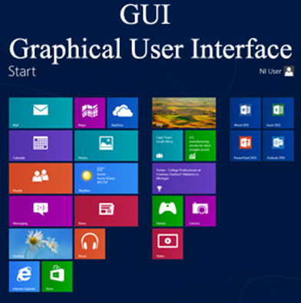

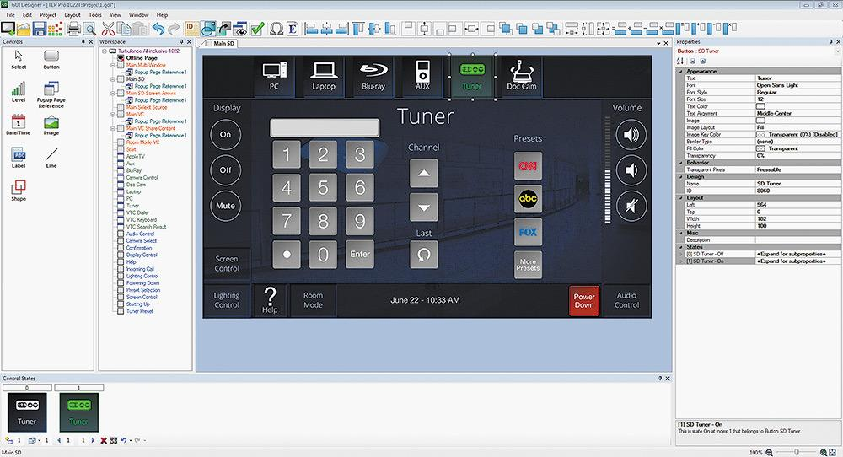
¿Qué e s GUI?
Una GUI es una interfaz de usuario gráfica (en lugar de puramente textual) para una computadora. Al leer cualquier página web o aplicación estás viendo e interactuando con una GUI o la interfaz gráfica de usuario. El término entró en existencia porque las primeras interfaces de usuario interactivas a las computadoras no eran gráficas; estaban orientadas a texto y teclado, y por lo general consistían en comandos que tenía que recordar y las respuestas de la computadora que eran infamemente breves.
La GUI familiar a la mayoría de nosotros hoy, en cualquiera de los sistemas operativos Mac o Windows y sus aplicaciones, se originó en el Laboratorio de Investigación de Xerox Palo Alto, a finales de 1970.

Slide 5
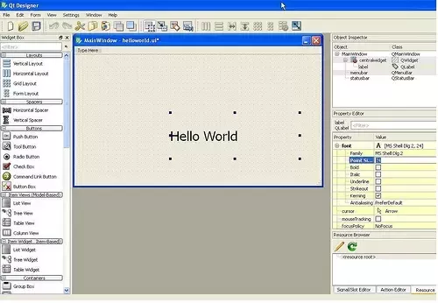
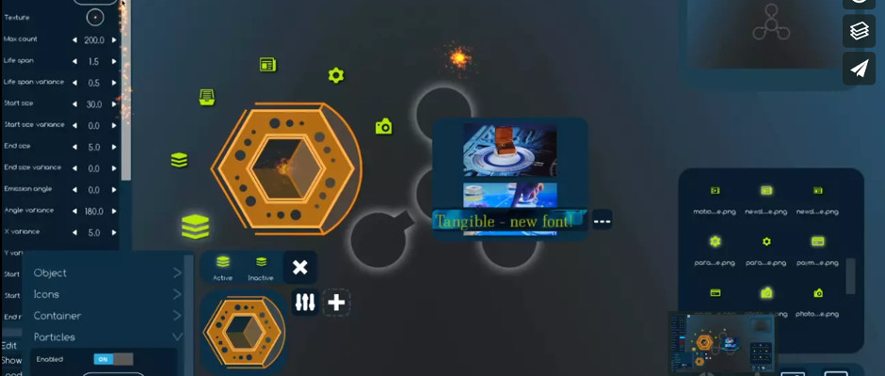
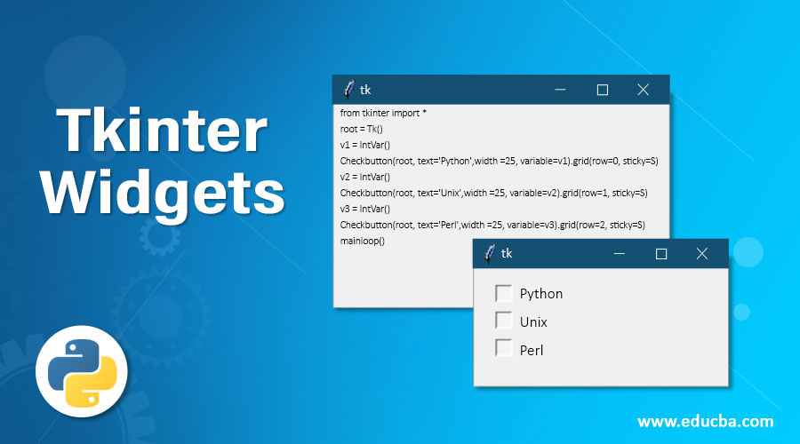
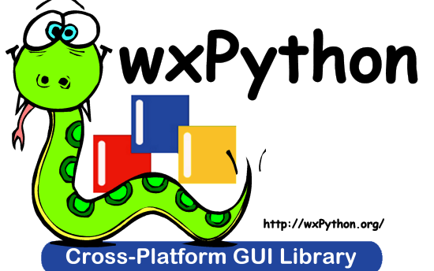
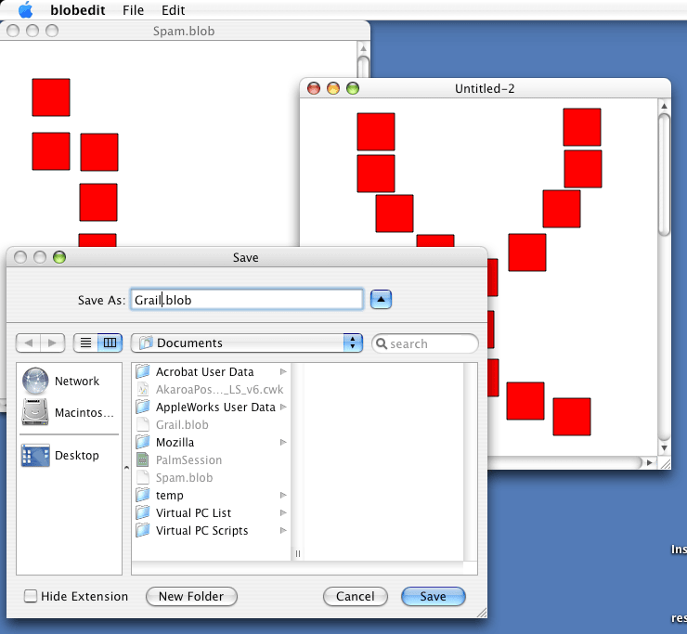
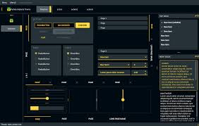
Librerías GUI para Python
Para un profesional de web, el desarrollo es una parte fundamental y en temas de lenguajes de programación hay varios, pero siendo Python la tendencia. Python es un lenguaje de programación interactivo y comenzar a programar un marco GUI (interfaz gráfica de usuario) no es una tarea difícil. Python tiene una amplia gama de opciones para marcos de GUI. Desde marcos multiplataforma a marcos específicos de plataforma (Fatima, 2017).
Entonces, comencemos con nuestra lista de los 6 mejores marcos de Python GUI:
Kivy
PyQT
Tkinter
WxPython
PyGUI
PySide

Slide 6


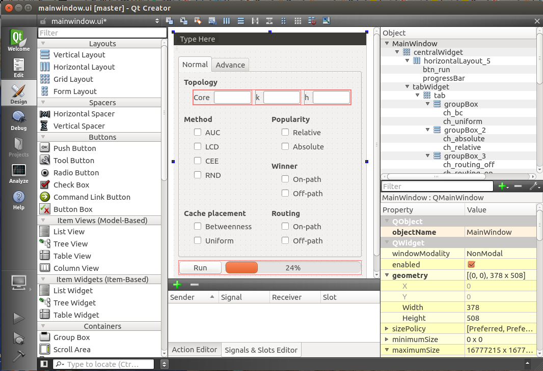
PyQt
PyQt implementa la popular biblioteca Qt (es un framework multiplataforma orientado a objetos ampliamente usado para desarrollar programas que utilicen interfaz gráfica de usuario que utiliza el lenguaje C++), por lo que, si está familiarizado con el desarrollo de Qt en otro idioma, quizás desde el desarrollo de aplicaciones nativas para KDE( es una comunidad internacional que desarrolla software libre.) u otro entorno de escritorio con Qt, es posibles que ya esté familiarizado con Qt. Esto abre la posibilidad de desarrollar aplicaciones en Python que tengan un aspecto familiar en muchas plataformas, al tiempo que aprovechan las herramientas y el conocimiento de la gran comunidad de Qt. (Chazallet, 2015)

Slide 7
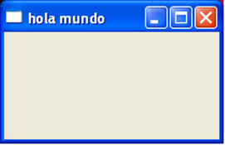
Ejemplo Simple
import sys
from PyQt5.QtWidgets import QMainWindow, QApplication, QLabel
class VentanaPrincipal(QMainWindow):
def __init__(self):
QMainWindow.__init__(self)
self.setFixedSize(500, 500)
self.setWindowTitle("Hola mundo")
app = QApplication(sys.argv)
ventanita = VentanaPrincipal()
ventanita.show()
sys.exit(app.exec())

Slide 8

Ventajas:
Completo conjunto de elementos gráficos (listados, arboles, grillas, etc.)
Flexible y potente control del comportamiento de la interface. Posee un mecanismo de conexión de señales y eventos simple. Se puede definir los eventos más sencillos en diseñaodr de GUI's (ej: al pulsar este botón, borrar este campo de texto) y en el código python, definir las acciones más avanzadas.
Rápido y de Apariencia nativa (las últimas versiones utilizan funciones nativas en windows)
Se puede separar el diseño de la interface, pero usa un "compilador" pyuic para crear las clases python.
Arquitectura opcional para Modelo/Vista para las tablas, listas y árboles. (Interfaces Gráficas (GUI) - Wiki PyAr - Python Argentina, n.d.)
Desventajas:
No viene preinstalado con python, se debe instalar por separado
Relativamente mas complejo de aprender
No del todo "pitónico". En ocasiones emerge la implentación en C++ subyacente, teniendo que hacer casts entre tipos de datos, etc. El prefijo Qt/Q (QtGUI, QWidget, QAplicattion) hace el código menos "pitónico"
No hay mucha documentación específica a python, ya que es lenguaje en si no es demasiado considerado
(Interfaces Gráficas (GUI) - Wiki PyAr - Python Argentina, n.d.)

Slide 9
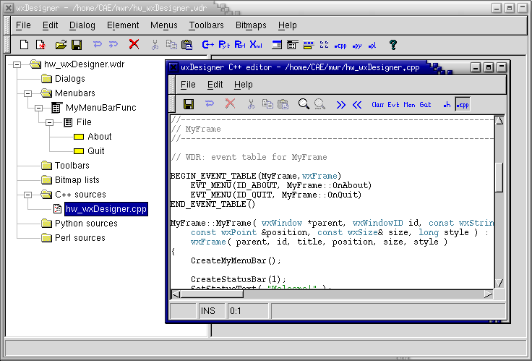
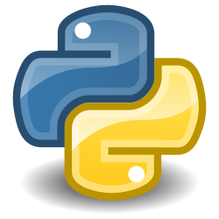
WxPython
WxPython le da a un desarrollador una forma de beneficiarse de una biblioteca de GUI multiplataforma, con una licencia clara, al mismo tiempo que brinda los beneficios de Python. Al igual que wxWidgets y Python, wxPython es gratuito y de código abierto, y está disponible para su uso y distribución en proyectos tanto gratuitos como comerciales sin el requisito de distribuir su código fuente (Chazallet, 2015).
Wxpython - Empezando Con Wxpython | Wxpython Tutorial, n.d. dice que: Suite GUI completa que incluye (pero no se limita a): Windows (incluyendo Windows MDI), Magos, Marcos y MiniFrames, diálogos, estándar, avanzado y personalizado, libros, árboles, cuadrículas y controles de vista de datos, tiene indicadores, controles deslizantes, giradores, animaciones, portapapeles, arrastrar y soltar, también tiene compatibilidad con HTML, PDF y visor de imágenes

Slide 10

Los aspectos destacados, tenga en cuenta que wxWidgets comprende 100s de clases para el desarrollo de aplicaciones multiplataforma (Wxpython - Empezando Con Wxpython | Wxpython Tutorial, n.d.):
Diseño de la ventana usando Sizers
Contextos de dispositivos (junto con bolígrafos, pinceles y fuentes)
Sistema integral de gestión de eventos
Visor de ayuda HTML
Reproducción de sonido y video
Soporte Unicode e Internacionalización.
Documentar / Ver Arquitectura
Archiecture de impresión
Enchufes
Multihilo
Manipulación de archivos y directorios
Ayuda en línea y sensible al contexto
Procesamiento de HTML
Contenedores básicos
Carga de imágenes, guardado, dibujo y manipulación.
Biblioteca de fecha y hora y temporizadores
Manejo de errores
Portapapeles y arrastrar y soltar

Slide 11

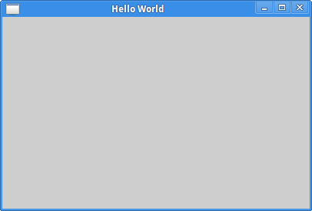
Ejemplo:
import wx
app = wx.App(redirect=False)
frame = wx.Frame(parent=None, id=wx.ID_ANY, title='Hello World’)
frame.Show()
app.MainLoop()

Slide 12
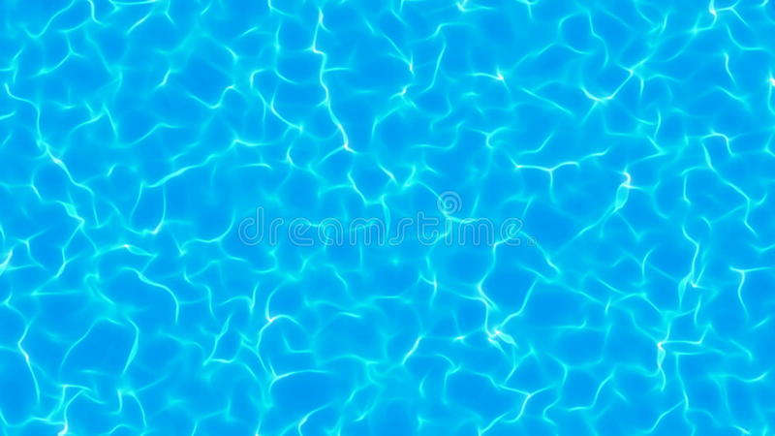
Ventajas
Completo conjunto de elementos gráficos (listados, arboles, grillas, etc.)
Flexible control del comportamiento de la interface
Rápido y de Apariencia nativa (diseñado para utilizar funciones nativas de cada plataforma)
"Baterías Incluidas": más de 12 librerías y utilitarios complementarios (ver comparación)
Independencia: no esta orientado a ningún entorno, ni QT ni GTK, hay una capa mas que agrega un grado de libertad adicional
No se cierra en el mínimo denominador común; soporta las características comunes de Windows, y las emula en Linux/Mac OS cuando no se pueden hacer nativamente (y viceversa).
Es mas "pitónico", por ej. espacio de nombres mas claro, sin referencias a C/C++, etc.
Permite separar completamente el diseño de la interface en XML del código python (XRC)
Es fácil armar componentes personalizados, tanto que incorpora widgets que no están en wxWidgets mismo, ya que están escritos en Python (AGW).
Documentación completa y ejemplos extensivos.
Su lista oficial de usuarios (wxpython-users) es muy activa y amigable, donde participan los desarrolladores principales del proyecto.
(Interfaces Gráficas (GUI) - Wiki PyAr - Python Argentina, n.d.)

Slide 13

Desventajas
No viene preinstalado con Python, se debe instalar un paquete (wxPython en Windows y Mac OS, wxWidgets+wxPython en Linux, aunque en este último caso está generalmente está fácilmente disponible en los repositorios).
Relativamente mas complejo de aprender
Al tener un desarrollo bastante rápido y sostenido, se liberan versiones frecuentemente, lo que en la práctica le confiere cierto nivel de "volatilidad" y problemas de compatibilidad si se deben mantener varias versiones de wx para el mismo código.
Es una capa más sobre el toolkit gráfico que se usa debajo (ej: GTK).
Las características emuladas de otras plataformas no siempre se ven bien.
Hacer interfaces multiplataformas que se vean bien requiere conocimiento del toolkit subyacente (win32, gtk).
En proyectos medianos/grandes, puede ser inestable y difícil de debuggear: en Windows es muy fácil segfaultear si se pasan parámetros incorrectos.
(Interfaces Gráficas (GUI) - Wiki PyAr - Python Argentina, n.d.)

Slide 14

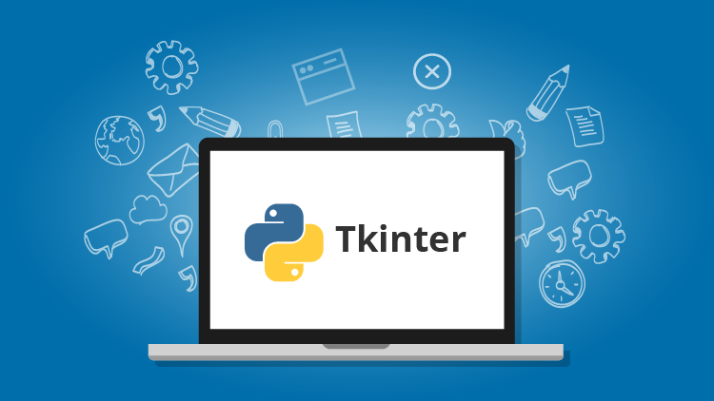
Tkinter
Si hubiera un único paquete que podría denominarse el kit de herramientas GUI “estándar” para Python, sería Tkinter.
Tkinter es una envoltura alrededor de Tcl/Tk, una interfaz gráfica popular y el emparejamiento de idiomas que se popularizó por primera vez a principios de los 90. La ventaja de elegir Tkinter es la gran cantidad de recursos, incluidos libros y ejemplos de código, así como una gran comunidad de usuarios que pueden ayudarlo si tiene alguna pregunta. Los ejemplos simples son fáciles de comenzar y bastante legibles para los humanos. Tkinter está disponible bajo la licencia de Python, además de la licencia BSD de Tcl/Tk. (Chazallet, 2015)

Slide 15

Ventajas:
Preinstalado con python en casi todas las plataformas
Relativamente simple y fácil de aprender (recomendado para "aprendices")
Documentación completa
Desventajas:
Pocos elementos gráficos (sin listas, árboles, etc.)
Limitado control del comportamiento de la interface (recomendado para proyectos "triviales")
Lento (dibuja cada botón, etiqueta, menú, etc.) **
Apariencia "extraña" (no se parece a las aplicaciones nativas) **

Slide 16
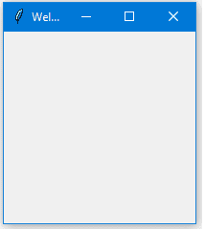
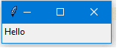
Ahora vamos a mostrar un pequeño ejemplo de las cosas que se puede hacer en esta librería:
from tkinter import *
window = Tk()
window.title("Welcome to LikeGeeks app")
window.mainloop()
from tkinter import *
window = Tk()
window.title("Welcome to LikeGeeks app")
lbl = Label(window, text="Hello")
lbl.grid(column=0, row=0)
window.mainloop()

Slide 17
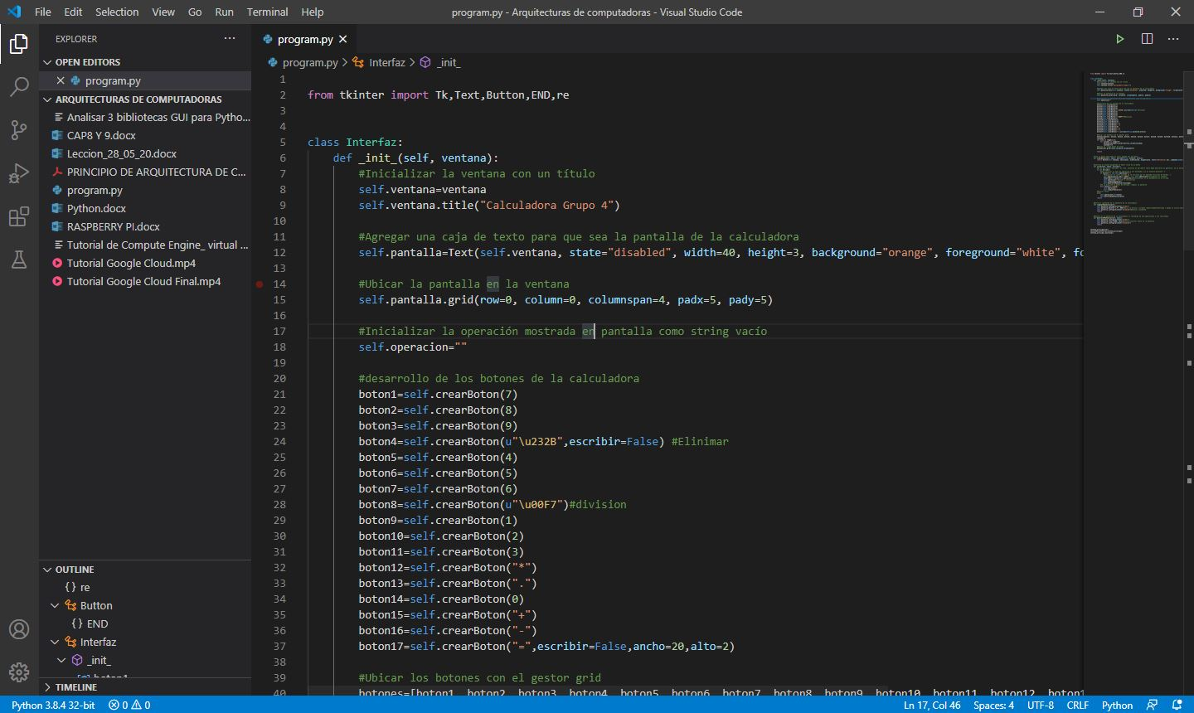
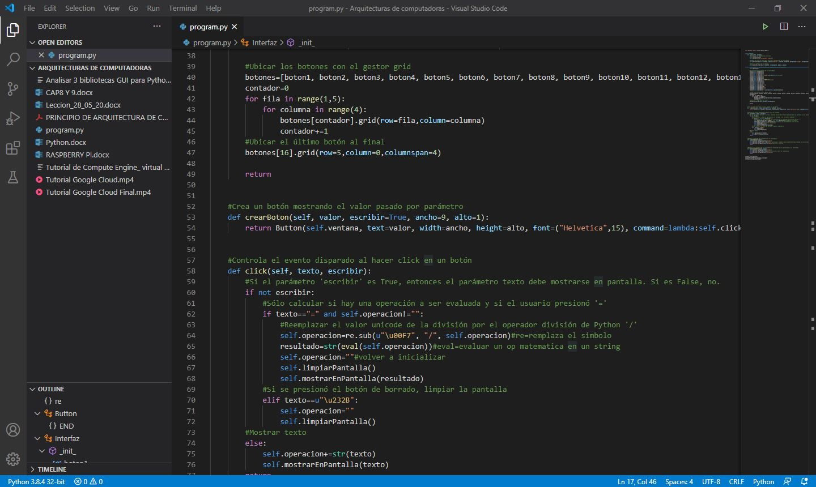
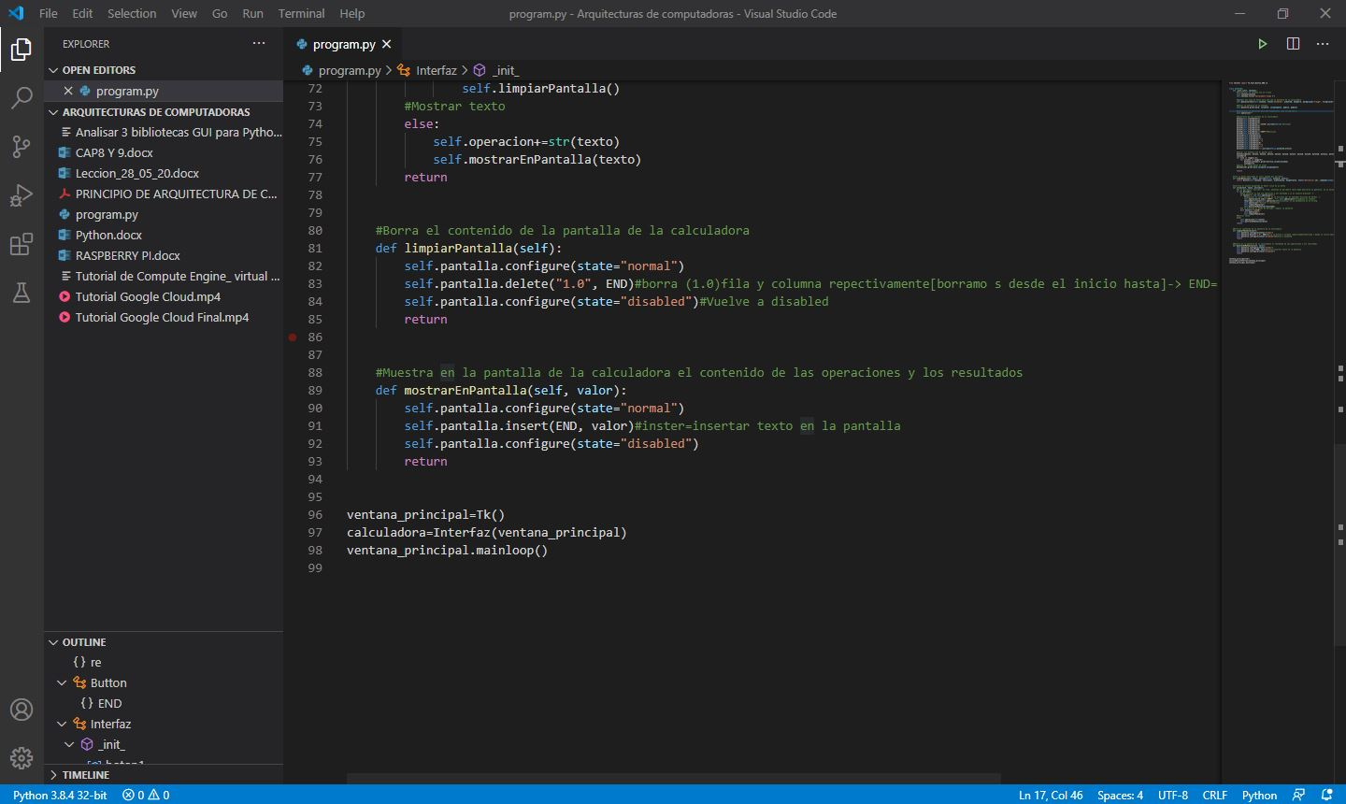
Ejercicio:
Utilizar una de las librerías GUI para Python y con estas para implementar una calculadora básica (suma, resta multiplicación, división)

Slide 18
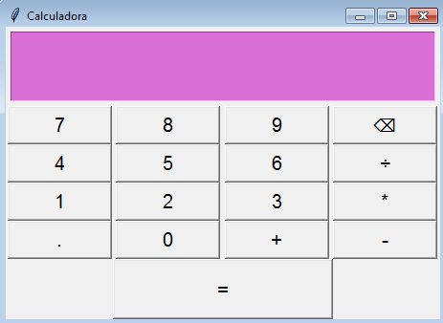
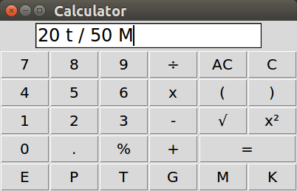
Conclusiones
Se pudo modificar un algoritmo en lenguaje de programación Python el cual nos permite realizar las 4 operaciones básicas.
Tkinter es excelente para aplicaciones GUI pequeñas y rápidas, y dado que se ejecuta en más plataformas que cualquier otro kit de herramientas GUI de Python, es una buena opción donde la portabilidad es la principal preocupación.

Slide 19
Referencias
(Wxpython - Empezando Con Wxpython | Wxpython Tutorial, n.d.)¿Qué es GUI (interfaz gráfica de usuario) ? - Definición en WhatIs.com. (n.d.). Retrieved July 18, 2020, from https://searchdatacenter.techtarget.com/es/definicion/GUI-interfaz-grafica-de-usuario
Chazallet, S. (2015). Python 3 Los fundametos del lenguaje. https://www.ediciones-eni.com/open/mediabook.aspx?idR=9103588b3f4c184b8f2497bcf75605a9
Fatima, H. (2017). The 6 Best Python GUI Frameworks for Developers. https://blog.resellerclub.com/the-6-best-python-gui-frameworks-for-developer/
Mokhtar Ebrahim. (2018, January 22). Ejemplos de la GUI de Python (Tutorial de Tkinter) - Like Geeks. https://likegeeks.com/es/ejemplos-de-la-gui-de-python/
Operadores Python ➞ Explicamos todos los operadores + Ejemplos reales. (n.d.). Retrieved July 18, 2020, from https://pythones.net/operadores-basicos-en-python/
PyQt - Wikipedia, la enciclopedia libre. (n.d.). Retrieved July 18, 2020, from https://es.wikipedia.org/wiki/PyQt
Python. (n.d.). python.org. Retrieved July 18, 2020, from https://es.wikipedia.org/wiki/Python#:~:text=Python es un lenguaje de,en menor medida%2C programación funcional.
wxpython - Empezando con wxpython | wxpython Tutorial. (n.d.). Retrieved July 19, 2020, from https://riptutorial.com/es/wxpython

Slide 20
